Slide 1


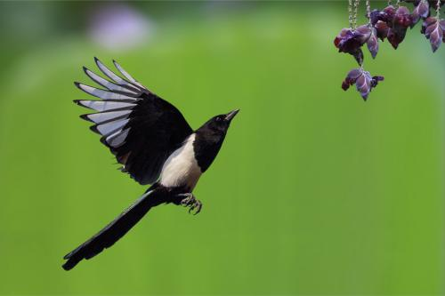
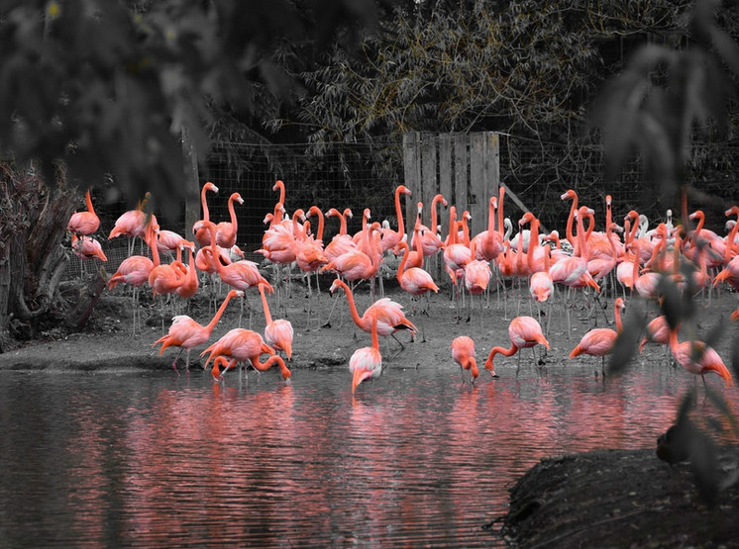

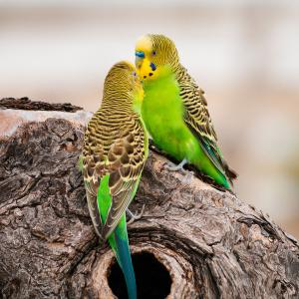
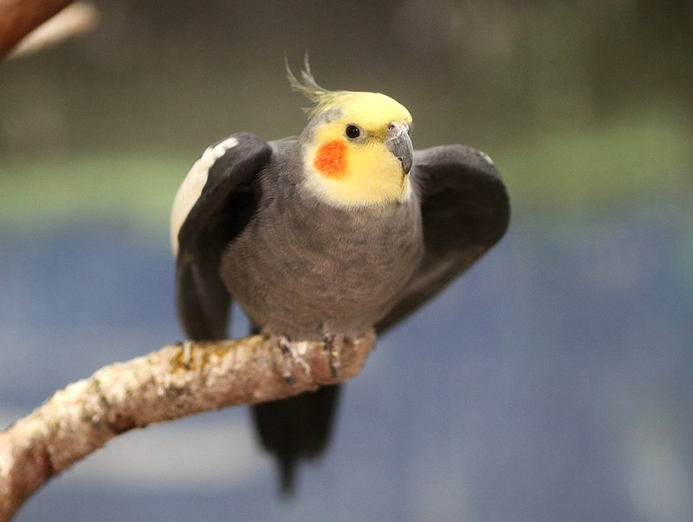
鸟
鸣
山
更
幽

Slide 2
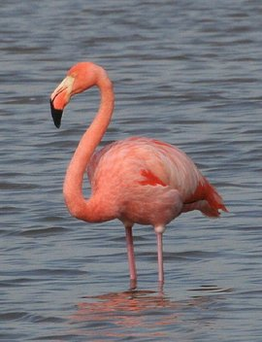
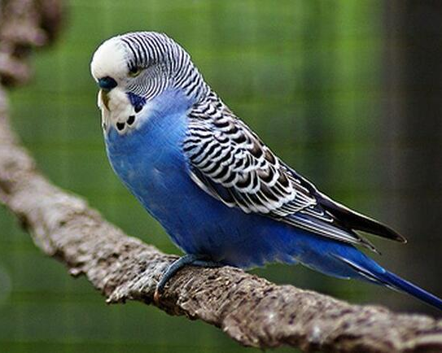
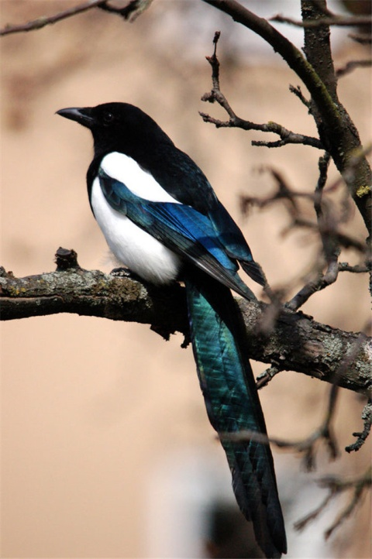
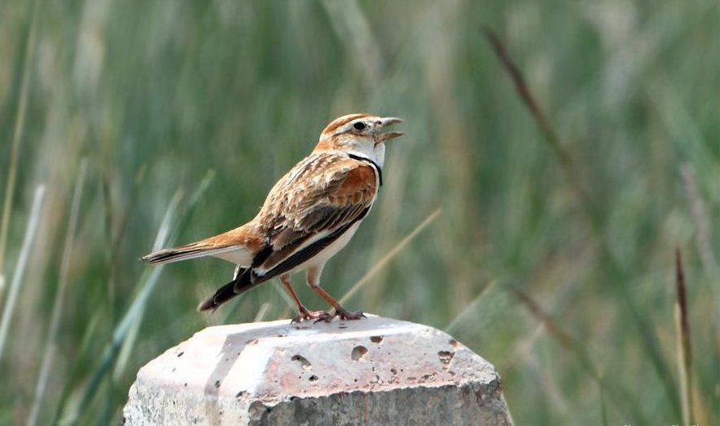
目录
1、火焰鸟
2、蒙古百灵
3、鸡尾鹦鹉
4、虎皮鹦鹉
5、喜鹊

Slide 3
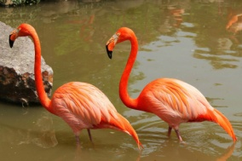

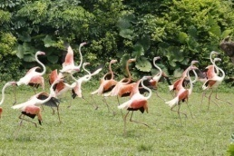
火
焰
鸟
物
火烈鸟，亦称红鹳。3属6种：高约80-
160厘米，体重2.5-3.5千克。体型大小似
鹳；嘴短而厚，上嘴中部突向下曲，下嘴较大成槽状 ；颈长而曲 ；脚极长而裸出，向前的3趾间有蹼 ，后趾短小不着地；翅大小适中；尾短；体羽白而带玫瑰色 ，飞羽黑，覆羽深红，诸色相衬，非常艳丽。栖息于温热带盐湖水滨，涉行浅滩 ，以小虾、蛤蜊、昆虫、藻类等为 食。觅食时头往下浸，嘴倒转， 将食物吮入口中，把多余的水和不能吃的渣滓排出，然后徐徐吞下。性怯懦，喜群栖，常万余只结群。以泥筑成高墩作巢，巢基在水里，高约0.5米 。孵卵时亲鸟伏在巢上 ，长颈后弯藏在背部羽毛中。每窝产卵1-2枚。卵壳厚，色蓝绿。孵化期约1个月。雏鸟初靠亲鸟饲育，逐渐自行生活。因羽色鲜丽，被人饲为观赏鸟。大红鹳分布于地中海沿岸，东达印度西北部，南抵非洲，亦见于西印度群岛；小红鹳分布于非洲东部、波斯
湾和印度西北部； 加勒比海红鹳、智利红鹳、
安第斯红鹳和秘鲁红鹳分布均限于南美。
化石证据表明火烈鸟祖先早在3千万年以前
的中新世就开始分化出来了，远早于大多数别的鸟类。1976年发现的化石暗示其祖先是类似乎鹬鸻那样的滨岸鸟类。在安第斯山脉曾发现大约七百万年前的火烈鸟脚印化石。全球年龄最大的83岁火烈鸟于2013年1月30日于澳大利
亚阿德莱 德动物园（Adelaide Zoo）辞世。
种
简
史
栖
息
环
境
主要栖息在温热带盐水湖泊、沼泽及礁湖的浅水地带，生活在各种各样的盐水和淡水栖息地，如泻湖，河口，滩涂和沿海或内陆湖泊，主要靠滤食藻类和浮游生物为生。

Slide 4

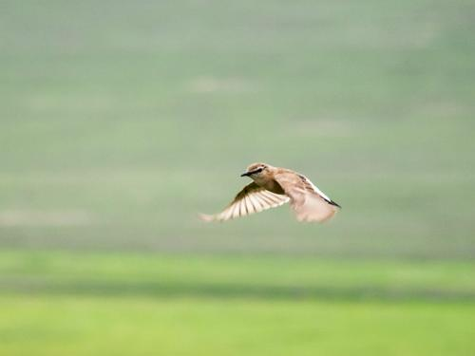
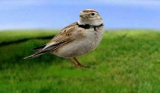
蒙
古
百
灵
蒙古百灵是一种小型鸣禽。体长约18厘米。上体黄褐色，具棕黄色羽缘，头顶周围栗色，中央浅棕色，下体白色，胸部具有不连接的宽阔横带，两肋稍杂以栗纹，颊部皮黄色，两条长而显著的白色眉纹在枕部相接。初级飞羽黑褐色，具白色翅斑，最外侧1对尾羽白色，其余尾羽深褐色，后爪长而稍弯曲。雌鸟似雄鸟，但颜色暗淡。它们的嘴较尖细而呈圆锥状，嘴尖处略有弯曲。鼻孔上有悬羽掩盖。翅膀稍尖长，尾较翅为短，跗跖后缘较钝，具有盾状鳞，后爪长而直。栖息于草原、半荒漠等开阔地区，尤其喜欢草本植物生长茂密的湿草原地区。常出入于河流和湖泊岸边一带草地上，也出入于水域附近的草地或盐碱草地上。主要以杂草草子和其他植物种子为食，也吃昆虫和其他小型无脊椎动物。繁殖期为5-7月。每窝产卵3-5枚。分布于蒙古、俄罗
斯南部地区和中国东北的相邻地区。
分
布
范
围
栖
息
环
境
分布于蒙古、俄罗斯南部地区和中国东北的相邻地区。中国为内蒙古及其周边地区较常见的留鸟。主要分布省份：北京、河北、内蒙古、辽宁、吉林、黑龙江、河南、甘肃、青海、宁夏。分布在以下保护区：莫莫格、白芨滩、青海湖鸟岛、芦芽山、衡水湖湿地和鸟类、赛罕乌拉。
栖息于草原、半荒漠等开阔地区，尤其喜欢草本植物生长茂密的湿草原地区。常出入于河流和湖泊岸边一带 草地上，也出入于水域附近的草地 或盐碱草地上，冬季有时也到公路或人类居住地附近。不喜欢干旱荒漠平原。

Slide 5

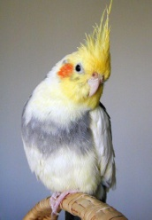
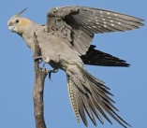
鸡
尾
鹦
鹉
情 况 概 述
在野外的鸡尾鹦鹉通常成对或一小群聚
集活动觅食，不常发现数百只聚集的情形，在水源区经常可发现与虎皮鹦鹉一起大群结集，主要食物为种子及谷类，在一些地方是农业害鸟，澳洲北部的族群会四处迁移栖息，南部的族群则有季节性的迁徙行为。一般是成群栖居在枯树枝上。在河流，溪流的附近活动，作为群体其活动范围依傍着水源地。在溪水中饮水同时洗澡，因为大多数鸡尾鹦鹉都很爱洗澡。野生鸡尾鹦鹉喜欢在地上找食吃，通常吃种子，草，树叶和树皮（来源于各类树木，灌木和其他植被）。此外， 野生的鸡尾鹦鹉还吃蛴螬和其他不同的昆虫。每日2次，早晨日出后不久，消耗大约2.72克植物食粮。到了晚上，大约在天黑前一个半小时，摄取量大约在4.25克，一天进食接近7克。
鸡尾鹦鹉在香港和台湾多称玄凤鹦鹉，是世界上最常见的中型鹦鹉之一。野生种群产自澳洲，繁殖数量多使得它们相当的普遍，手养幼鸟十分活泼，喜爱亲近主人；鸡尾鹦鹉有许多的变种，较常见的是灰色、白色、珍珠等品种；据说鸡尾鹦鹉Cockatiel名称的由来是荷兰船员在澳洲发现它们时，以葡萄牙语称它们“cacatitho”，意思是“小型的巴丹”，因而得名，它们在全世界的总数量超过1百万只，而且数量仍继续地成长中，其族群十分稳定且安全。
生
活
习
性
分
分布于澳大利亚和新西兰，包括澳大利亚、新西兰、塔斯马尼亚及其附近的岛屿。广布于全 澳洲，尤其是内陆地区，没 有分布在北部的约克角半岛、 澳洲的滨海地区或是数量较少，塔斯马尼亚岛的族群多为澳洲本土引进与逃脱的笼养鸟。人工养殖以使该物种遍布世界各地
布
范
围

Slide 6
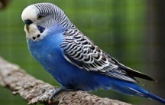

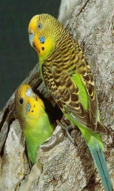

虎
皮
鹦
鹉
分 布 范 围
虎皮鹦鹉是鹦形目鹦鹉科的鸟类，又名娇凤
，属小型攀禽品种，原产于澳大利亚的内陆
地区，野生的虎皮鹦鹉栖息于林缘、草地等
处。结群活动。以植物种子等为食。繁殖期
为6-1月。营巢于树洞中。每窝产卵4-8枚。
孵化期为18天。性情活泼且易于驯养，在中
国是大众最喜欢的宠物鸟之一。虎皮鹦鹉是
全世界最普遍的宠物鸟，品种繁多，顽皮可
爱，受到大众广泛地喜爱，全世界的总数量
超过5百万只，它们常是许多刚对鹦鹉有兴趣
的人买的第一只鹦鹉，也是最常出现在鸟展
的种类，自从公元1860年澳洲生物学家——
癸格曼德对基因工程的重大发现与突破后，
各种虎皮鹦鹉的变种即
进入前所未有的多样
性，共有上千种的变种，再加上它们非常容
易照顾及繁殖，所以才会如此的普遍。
简
虎皮鹦鹉原产大洋洲，广泛分布于澳大利亚内陆地区，东部、西南部、北省的沿海地区，约克角半岛、塔斯马尼亚岛也有少数分布。广阔分布在澳洲的内陆地区，但东部、西南部、北省的沿海地区及约克角半岛、塔斯马尼亚岛的数量稀少，曾引进到许多国家，但绝大部分无法成功顺利生存繁衍，包括英国、日本、美国、
巴西、瑞士、哥伦比亚、等国家。
介
栖
野生的虎皮鹦鹉栖息于林缘、草地等处。主要栖息于开阔的草原地区、干燥的马利植被区、穆拉加灌木丛和开阔的茂密林区、充满桉属和金合欢属植物的平原地区、农耕区；平时大多不会离开河岸或是水源太远。虎皮鹦鹉在原生地可在多生态环境生存，如灌木丛、森林、草原、农场田园等。
息
环
境

Slide 7
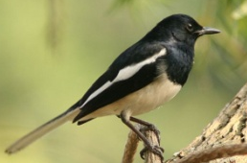

喜
鹊
分
喜鹊分布范围很广、除南极
洲、非洲、南美洲与大洋洲外、几乎遍布世界各大陆。原产地：亚美尼亚、阿富汗、亚美尼亚、奥地利、白俄罗斯、比利时、加拿大、克罗地亚、塞浦路斯、捷克共和国、丹麦、爱沙尼亚、芬兰、法国、格鲁吉亚、德国、希腊、匈牙利、印度、伊朗伊斯兰共和国、伊拉克、爱尔兰、以色列、意大利、哈萨克斯坦、韩国、朝鲜、中华人民共和国荷兰、挪威、波兰黎巴嫩、阿
曼、泰国等国。
喜鹊是鸟纲鸦科的一种鸟类。共有10个亚
种。体长40~50厘米，雌雄羽色相似，头、颈、背至尾均为黑色，并自前往后分别呈现紫色、绿蓝色、绿色等光泽，双翅黑色而在翼肩有一大形白斑，尾远较翅长，呈楔形，嘴、腿、脚纯黑色，腹面以胸为界，前黑后白。留鸟。栖息地多样，常出没于人类活动地区，喜欢将巢筑在民宅旁的大树上。全年大多成对生活，杂食性，在旷野和田间觅食，繁殖期捕食昆虫、蛙类等小型动物，也盗食其他鸟类的卵和雏鸟，兼食瓜果、谷物、植物种子等。每窝产卵5~8枚。卵淡褐色，布褐色、灰褐色斑点。雌鸟孵卵，孵化期18天左右，1个月左右离巢。除南美洲、大洋洲于南极洲外，几乎遍布世界各大陆。中国有4个亚种，见于除草原和荒漠地区外的全国各地。喜鹊在中国是吉祥的象征，自
古有画鹊兆喜的风俗。
布
范
简
围
介
栖
息
环
境
喜鹊是适应能力比较强的鸟类，在山区、平原都有栖息。人类活动越多的地方，喜鹊种群的数量往往也就越多。喜鹊常结成大群成对活动，白天在旷野农田觅食，夜间在高大乔木的顶端栖息，喜欢在居民点附近活动。

Slide 8





